Slide 1
Функціональні стратегії.
Кадрова стратегія

Slide 2
План
1. Сутність і роль кадрової стратегії в розвитку організації
2. Типи кадрових стратегій
3. Служба управління персоналом підприємства як інструмент реалізації кадрової стратегії
4. Проблема ефективності кадрової стратегії

Slide 3
1. Сутність і роль кадрової стратегії в розвитку організації

Slide 4
Кадрова стратегія
— це комплекс організаційних рішень і заходів, спрямованих на розробку та реалізацію найважливіших кадрових цілей підприємства.
Принципи кадрової стратегії:
обумовленість цілями виробництва,
недискримінація за віком, статтю, релігією, національністю,
системність,
прозорість.

Slide 5
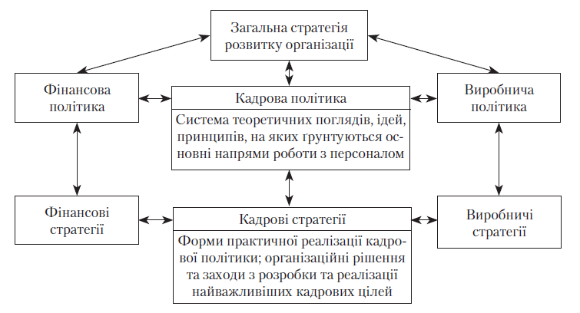
Місце кадрової стратегії в системі управління організацією

Slide 6
Завдання кадрової стратегії :
Формування вимог до професійних якостей персоналу;
проектування нових кадрових підрозділів та розробка організаційних механізмів управління персоналом;
розробка системи організації оплати праці і стимулювання працівників у контексті стратегії розвитку підприємства;
оцінка і вибір варіантів залучення, використання, розвитку, переміщення та звільнення персоналу;
визначення напрямів та способів розвитку персоналу;
стимулювання своєчасного звільнення підприємства від осіб, які не відповідають сучасним вимогам і не спроможні опанувати нові технології;
поліпшення морально-психологічного клімату у колективі, залучення персоналу до участі в управлінні організацією.

Slide 7
Заходи кадрової стратегії:
Оптимізація використання персоналу — виявлення та продуктивне застосування потенціалу працівників за допомогою розширення їх посадових обов’язків, забезпечення розвитку персоналу, реорганізації виробничих процесів;
удосконалення процесу приймання на роботу
організація професійного навчання та перепідготовки персоналу
створення основи для реалізації інших програм управління персоналом;
скорочення загальних витрат на робочу силу

Slide 8
2. Типи кадрових стратегій

Slide 9
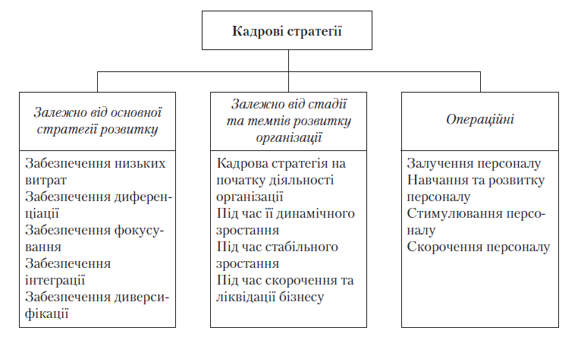

Slide 10
Стратегії залучення персоналу.
Існують такі варіанти стратегії залучення персоналу:
стратегія альтернативи наймання;
внутрішнього добору;
зовнішнього добору.
До прийняття рішення про добір нових працівників, доцільно застосувати стратегію альтернативи наймання, у межах якої можна використовувати такі засоби:
понаднормова робота персоналу;
підвищення інтенсивності праці;
тимчасовий добір;
структурна реорганізація, застосування нових схем виробництва;
залучення спеціалізованих фірм для окремих видів діяльності.

Slide 11
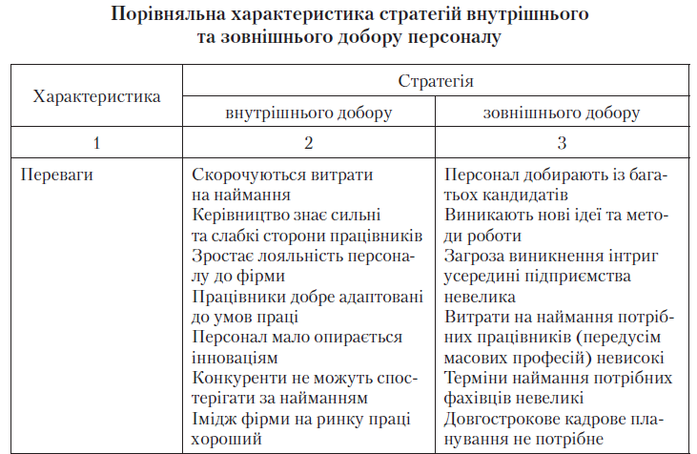

Slide 12
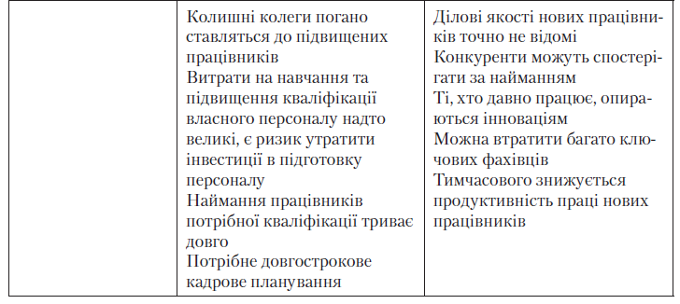

Slide 13
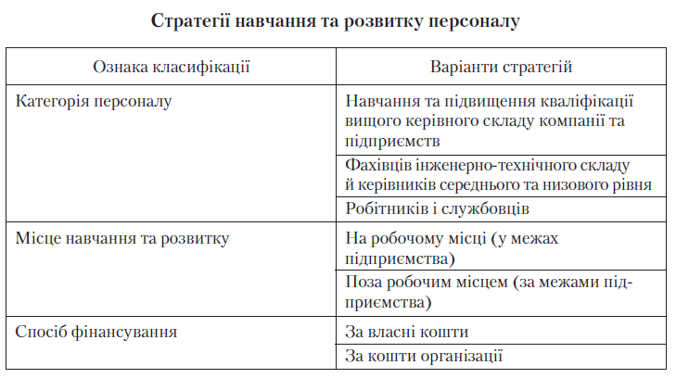

Slide 14
Стратегії скорочення персоналу.
Скорочення чисельності персоналу — вимушений і непростий у соціальному аспекті процес, який вимагає додержання трудового законодавства, чітких і об’єктивних критеріїв добору персоналу та його прив’язки до робочих місць, а також принципів відкритості, інформування, компенсації та допомоги в працевлаштуванні.
У провідних зарубіжних компаніях застосовують кілька варіантів стратегії скорочення персоналу:
часткового (внутрішнього) вивільнення;
стимулювання звільнення працівників за власним бажанням;
скорочення персоналу за ініціативою адміністрації;
поступового пенсіонування працівників.

Slide 15
3. Служба управління персоналом підприємства як інструмент реалізації кадрової стратегії

Slide 16
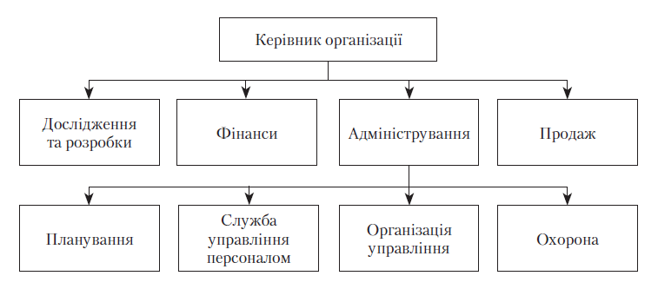
Підпорядкування СУП виконавчому директорові
Дає можливість зосередити СУП разом з іншими адміністративними підрозділами в одній функціональній підсистемі.

Slide 17
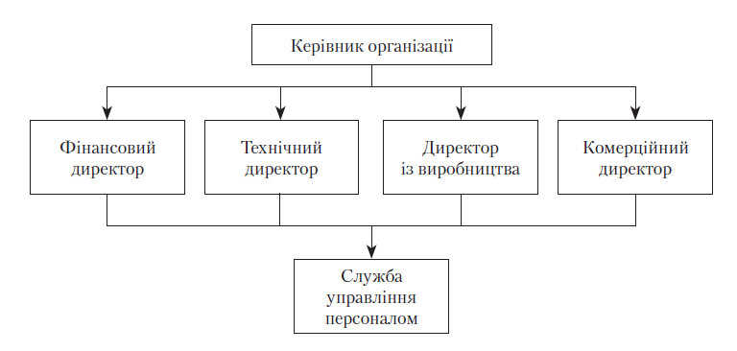
Підпорядкування СУП загальному керівництву
доцільне в невеликих організаціях на початкових стадіях їх розвитку, коли керівництво ще чітко не визначилося зі статусом цієї служби. Перевага: СУП перебуває близько до всього керівництва організації; недоліки: множинність підпорядкованості СУП, недотримання принципу єдності керівництва.

Slide 18
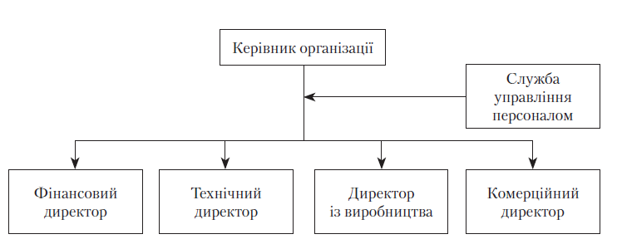
Підпорядкування СУП вищому керівництву
застосовують на початкових стадіях розвитку організації, коли вищий керівник намагається підвищити статус і роль СУП у системі управління.

Slide 19
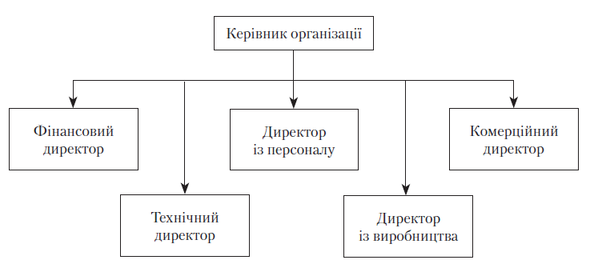
Організаційне включення СУП до вищого керівництва підприємства
Типовий варіант для розвинених західних компаній.

Slide 20
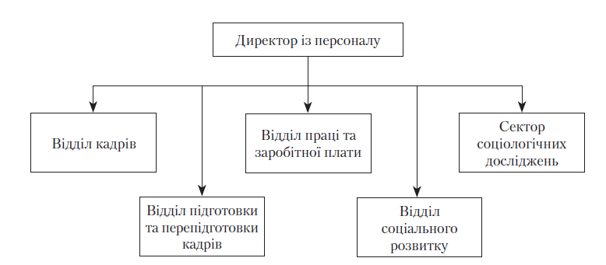
Функціональна структура СУП

Slide 21
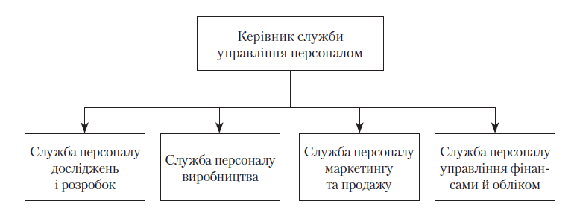
Структура СУП, зорієнтована на обслуговування функціональних сфер організації

Slide 22
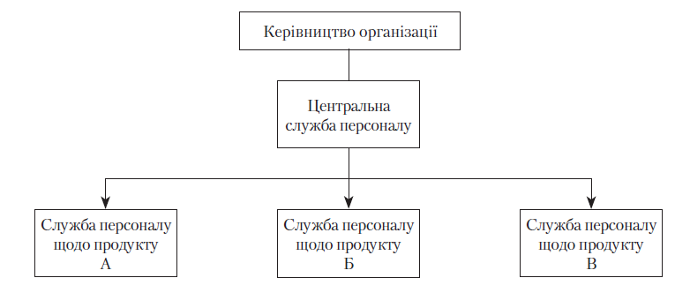
Структура СУП за дивізіональної (продуктової) організаційної структури компанії

Slide 23
4. Проблема ефективності кадрової стратегії

Slide 24
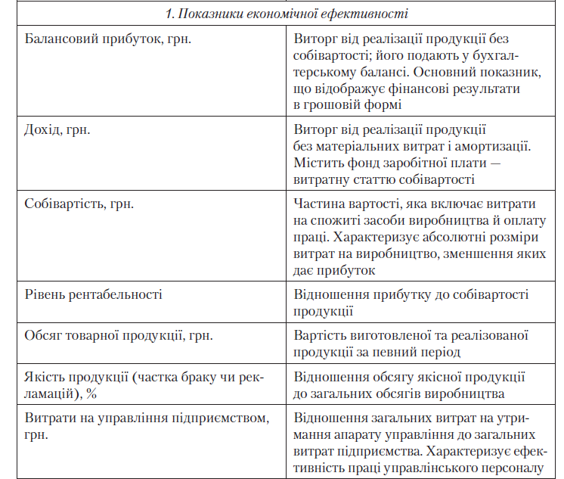

Slide 25
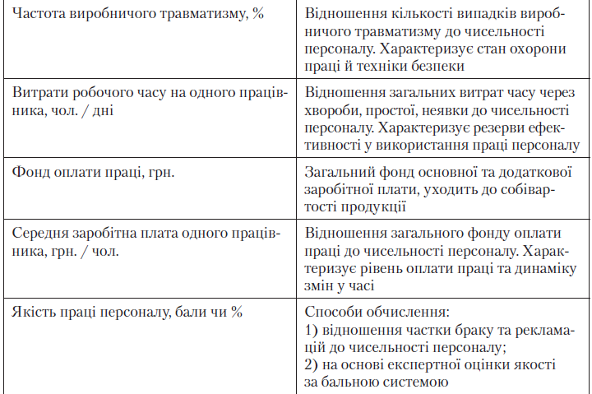

Slide 26
